Slide 1

Команда «Воппер"
Задача №8: Сервис с backend driven подходом к построению интерфейсов пользователя

Slide 2
Боль и ценность для бизнеса
Дороговизна обновления
Изменение интерфейса требует до 3-х отдельных команд (Web, iOS, Android) и до 2–3 недель на выпуск
Несинхронность
Пользователи получают обновления UI не одновременно, что тормозит запуск акций и проверку гипотез
Высокий Time to Market
Мелкие правки UI проходят полный цикл релиза мобильного приложения, занимая недели

Slide 3



Наше решение – Backend‑Driven UI платформа
Админ-панель
Генерирует JSON конфигурацию на основании созданного в визуальном конструкторе экрана, которая отправляется на сервер
Сервер
Сохраняет и отправляет JSON конфигурацию экрана. Уведомляет клиентов об изменении.
Клиент
При уведомлении запрашивает JSON с сервера и нативно воспроизводит экран, используя все конфигурации из админ-панели

Slide 4
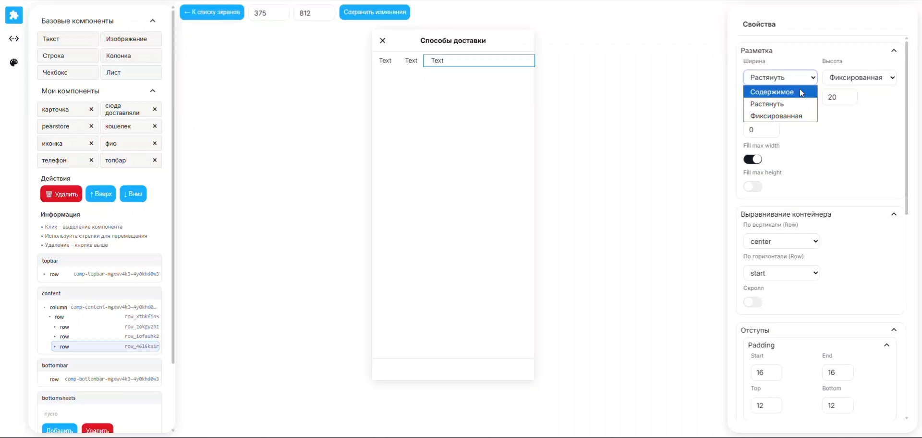
Админ-панель
SPA, реализованная на React + TS
Связь с сервером через REST API
Интуитивный интерфейс
Нормализация данных

Slide 5
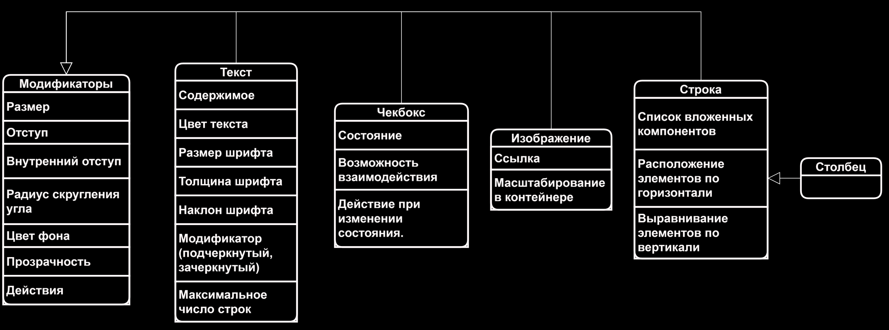
Сервер
Серверная часть написана на Golang (Go)
Используется Mongodb (NoSQL)
Связь с админ панелью через Rest API
Связь с клиентскими приложениями через WebSocket

Slide 6
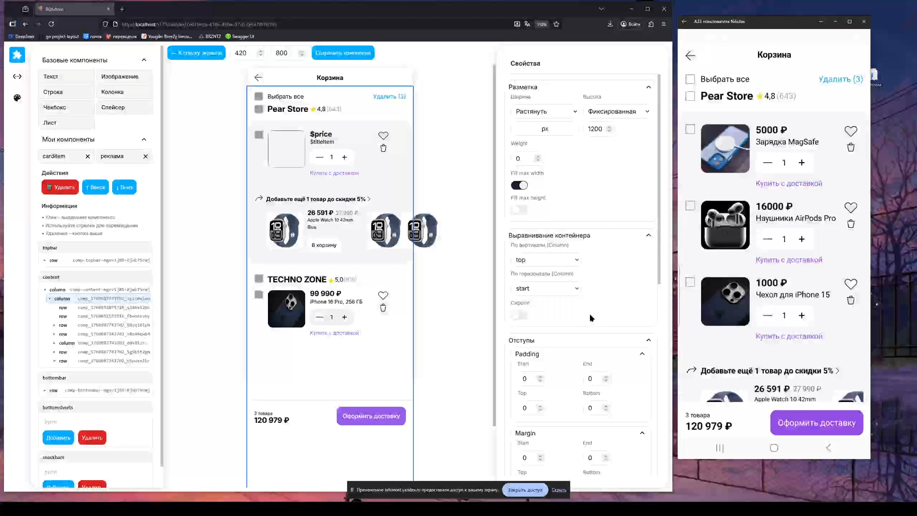
Клиент
Андроид приложение написанное на
Kotlin
Jetpack compose
Ktor
Kotinx.serialization

Slide 7
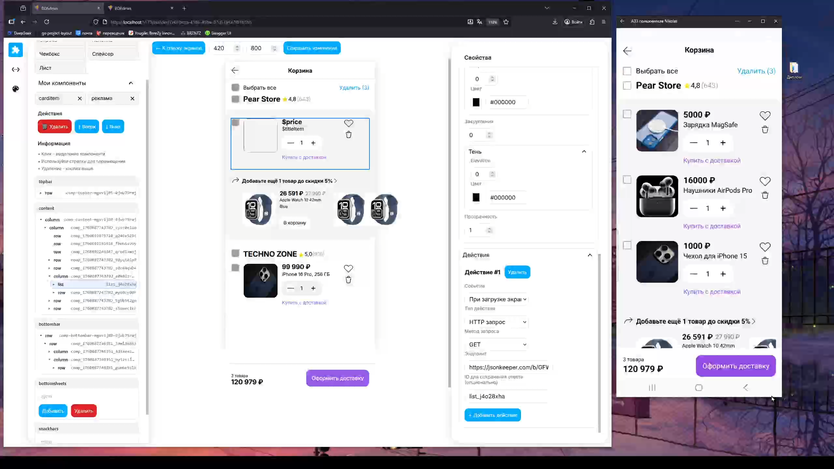
Демонстрация работы динамики и событий

Slide 8



Ключевые метрики
<1
0
80%
Секунды – время доставки обновления UI на девайсы пользователя после сохранения конфигурации
Релизов для обновления UI.
Обновление интерфейса без публикации новых версий приложения
Доля типовых экранов, покрываемых без кода.
Большинство форм, списков и простых экранов (до 80%) могут быть реализованы через наш сервис за считанные дни

Slide 9
Эффективность решения
Сколько экранов можно создать за час, используя наше решение и обычную верстку через CSS
Опытный пользователь
Пользователь, который хорошо освоил наш сервис может делать более 5 страниц средней сложности в час
Неопытный пользователь
Без опыта использования приложения можно создать экран в 2 раза быстрее
Обычная верстка
В среднем одна страница средней сложности занимает 1 час

Slide 10
Roadmap развития (в месяцах)
Внедрение передовых возможностей
Что на данный момент есть?
Пилотное внедрение
Например AI агент для помощи в создании экранов
Статический интерфейс
Создание и использование шаблонов
Навигация
Запросы к интернет-ресурсам и отрисовка полученных данных в динамических списках
Полудинамические интерфейсы (предупреждение и модальные окна)
Провести внедрение в продакшен
0
2-4
4-5
5-6
7+
Доработка
Оптимизация
Полная работа с базой данной
Локализация
Условная логика
Масштабируемость
Оптимизация производительности под существующее инфраструктуру

Slide 11

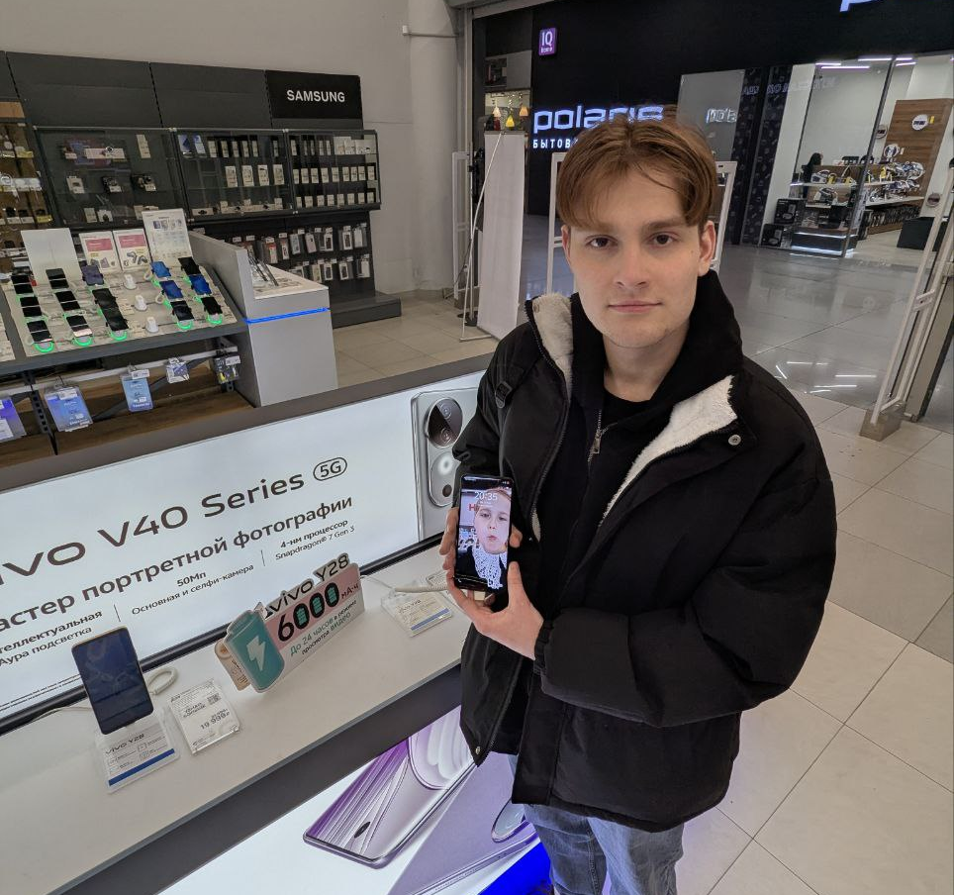
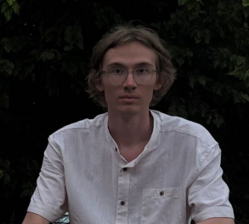
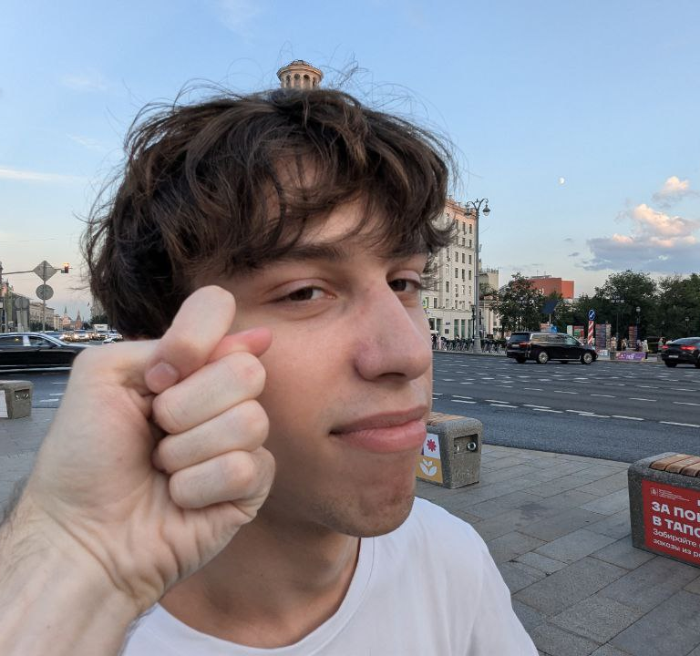

КОМАНДА «Воппер»
Николай
Хорошилов
Алексей Зайцев
Данил Рядинский
Никита Жарков
Капитан, backend разработчик
@akinoyume17
+79521246732
Android разработчик
@LittleIndianD
+79130733411
Frontend разработчик
@mete1a
+79205833887
Frontend разработчик
@nex3d
+79009073737

Slide 12
О команде
Описание решения:
Город Москва
4 человека
Капитан команды – Хорошилов Н.М
Наш проект создает гибкий интерфейс для Android-приложений с использованием BDUi.
Используются следующие технологии:
Kotlin: для андроид разработки.
React: для интерактивной админ-панели.
Go: для серверной части.
BDUi подход: акцент на бизнес-логике и пользовательском опыте.
Наше решение сочетает кроссплатформенность и визуальное редактирование интерфейса, позволяя пользователям настраивать приложения без технических знаний. Это ускоряет разработку и делает приложения более целенаправленными.
Наименование задачи:
Сервис с backend driven подходом к построению интерфейсов пользователя
Как вы планируете дальше использовать или развивать ваше решение:
На данный момент проект находится на стадии MVP, и его необходимо завершить, чтобы обеспечить стабильную работу и функциональность. В будущем мы планируем добавить множество новых функций, а также использовать технологии искусственного интеллекта для оптимизации настройки интерфейсов и улучшения пользовательского опыта.

Slide 13
КОМАНДА «Воппер»
Краткая история команды:
Почему вы выбрали именно эту задачу из предложенных на хакатоне?
Наша команда состоит из студентов МГТУ Станкин, и это наша первая совместная работа. Несмотря на то что у нас нет предыдущего опыта совместной работы на хакатонах, каждый из нас приносит уникальные навыки и знания в разработке.
Интересный факт: мы активно обсуждали идеи и концепции, проводили каждые 3 дня общие созвоны.
Нас вдохновила возможность создать что-то действительно полезное и актуальное в мире технологий. Мы понимаем, что интерфейсы играют ключевую роль в пользовательском опыте, и стремимся улучшить их, сделав более интуитивными и адаптивными. Эта проблема близка нам как студентам, изучающим программирование, поскольку она позволяет применить наши знания на практике и увидеть результаты нашей работы в реальном времени.
С какими основными сложностями или вызовами
вы столкнулись и как их преодолели?
На хакатоне мы столкнулись с несколькими сложностями, особенно в коммуникации внутри команды. Из-за различий в опыте и понимании задачи у нас возникли недопонимания. Мы не уделили достаточно времени обсуждению архитектуры проекта, что привело к необходимости переписывать код.
Когда мы осознали это, организовали рабочие сессии для перераспределения задач и установления четких сроков. Этот опыт научил нас важности планирования и командной работы. В итоге, несмотря на трудности, мы смогли адаптироваться и завершить проект на минимальном уровне, извлекая из этого много полезного для будущих разработок.

Slide 14
Техническая архитектура и контракт данных
Создание
Сохранение
Использование
Администратор собирает экран со всей нужной функциональностью
Данные передаются на сервер для последующей передачи. Отправляется уведомление всем клиентским приложениям
Пользователь использует готовый экран. При обновлении JSON он получает уведомление об «устаревании»
1
2
3
4
5
Проверка
Воспроизведение
Админ панель проверяет что все элементы корректны и генерирует строго определенную JSON sсheme
Клиентское приложение запрашивает JSON с сервера и воспроизводит его, кешируя его в память, для последующего использования.

Slide 15
Возможности и JSON scheme каждого элемента

Slide 16
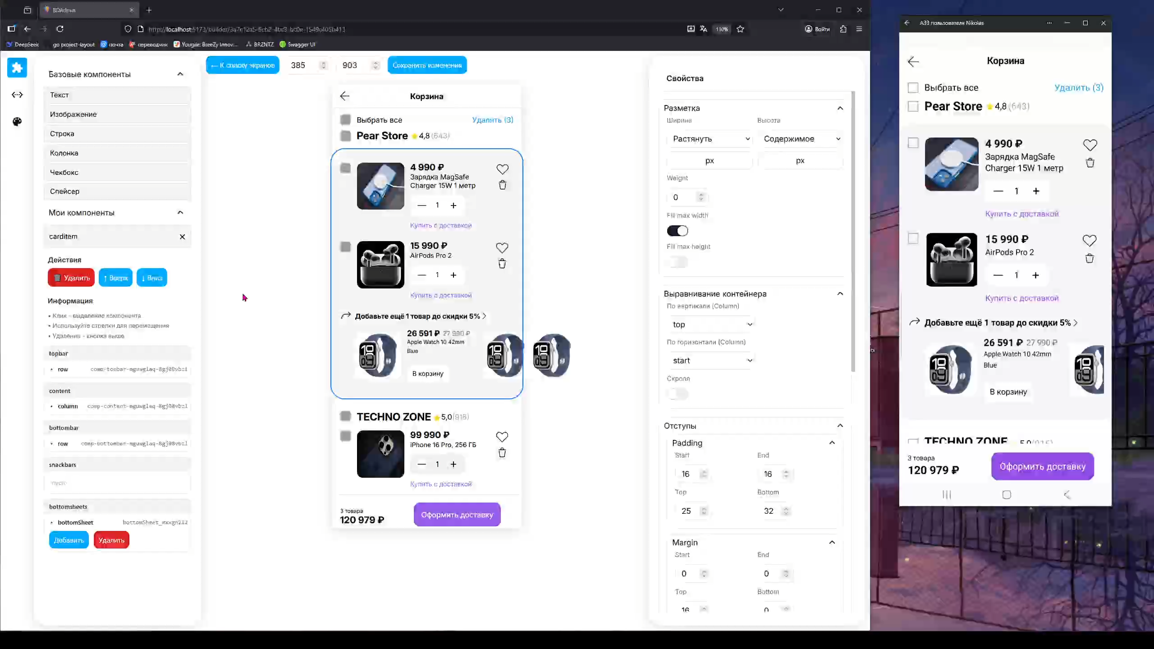
Демонстрация обновления экрана

